Slide 1
CHÀO MỪNG CÁC EM
ĐẾN VỚI BÀI HỌC HÔM NAY!

Slide 2
CHƯƠNG I: MỞ ĐẦU
BÀI 1:
DAO ĐỘNG ĐIỀU HÒA (2 TIẾT)

Slide 3

II
DAO ĐỘNG ĐIỀU HÒA

Slide 4

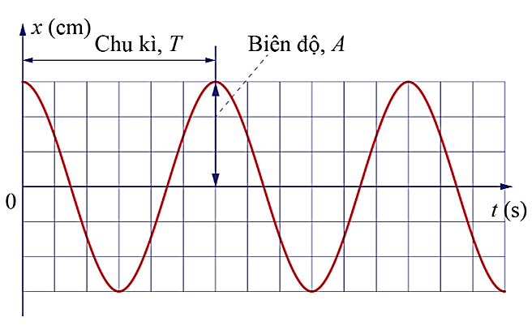
1. Định nghĩa
Quan sát hình ảnh đồ thị mô tả dao động của xe kĩ thuật số và giới thiệu về phương trình của dao động điều hòa

Slide 5

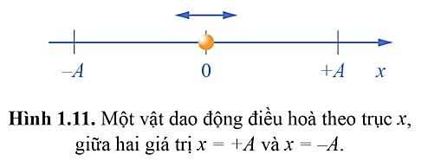
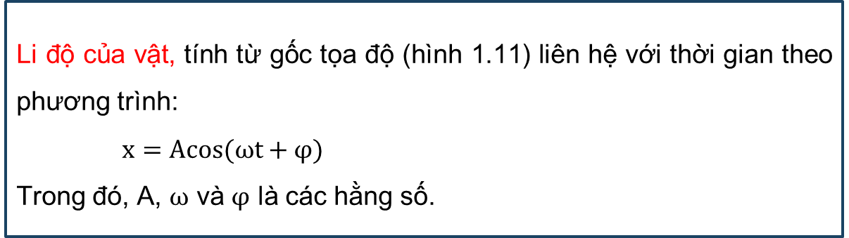
Trong điều kiện không có lực cản, đồ thi mô tả dao động của xe kĩ thuật số có dạng hình sin.
Li độ của vật, tính từ gốc tọa độ (hình 1.11) liên hệ với thời gian theo phương trình:
$x=Acos(ωt+φ)$
Trong đó, A, $ω$ và $φ$ là các hằng số.

Slide 6


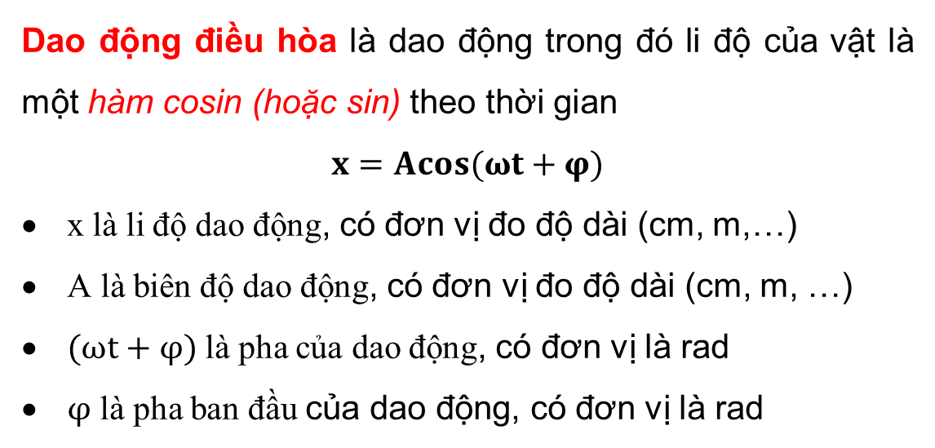
Thế nào là dao động điều hòa?
Dao động điều hòa là dao động trong đó li độ của vật là một hàm cosin (hoặc sin) theo thời gian
$$x=Acos(ωt+φ)$$
x là li độ dao động, có đơn vị đo độ dài (cm, m,…)
A là biên độ dao động, có đơn vị đo độ dài (cm, m, …)
$(ωt+φ)$ là pha của dao động, có đơn vị là rad
$φ$ là pha ban đầu của dao động, có đơn vị là rad

Slide 7

Lưu ý:
Dao động điều hòa cũng có các đại lượng biên độ A, chu kì T, tần số f như đã được định nghĩa ở phần trước.

Slide 8

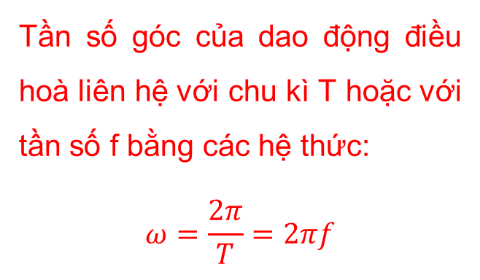
2. Tần số góc
Đại lượng $ω$ được gọi là tần số góc của dao động và có đơn vị là rad/s
Câu hỏi 7 (SGK – tr12) Tần số góc và tần số của dao động điều hòa có liên hệ như thế nào?
Tần số góc của dao động điều hoà liên hệ với chu kì T hoặc với tần số f bằng các hệ thức:
$$ω=\frac{2π}{T}=2πf$$

Slide 9

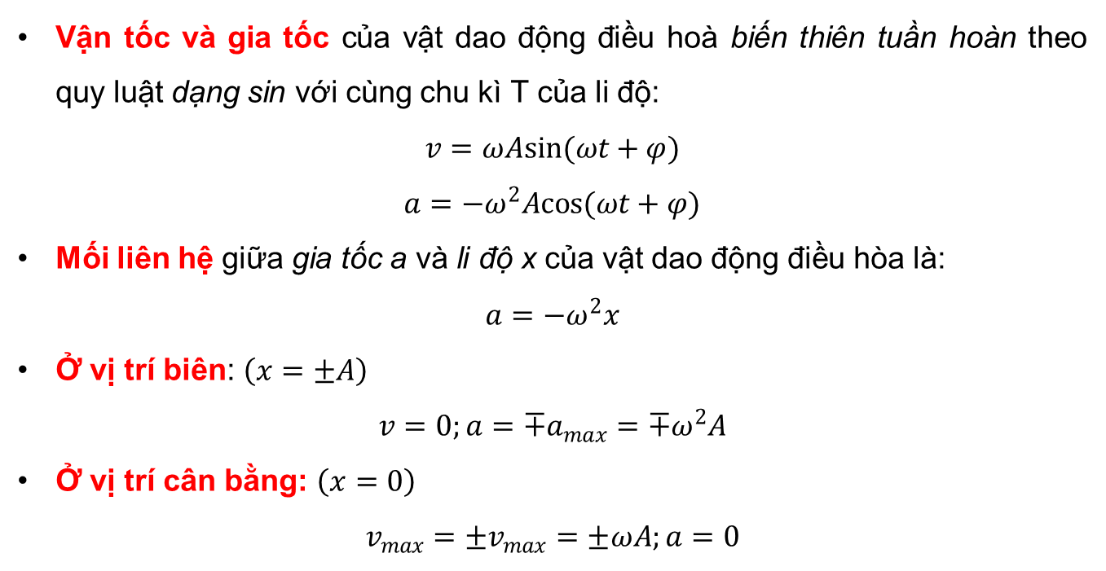
3. Vận tốc và gia tốc trong dao động điều hòa
Vận tốc và gia tốc của vật dao động điều hoà biến thiên tuần hoàn theo quy luật dạng sin với cùng chu kì T của li độ:
$$v=ωAsin(ωt+φ)$$
$$a=−ω^{2}Acos(ωt+φ)$$
Mối liên hệ giữa gia tốc a và li độ x của vật dao động điều hòa là:
$$a=−ω^{2}x$$
Ở vị trí biên: $\left(x=±A\right)$
$$v=0;a=∓a_{max}=∓ω^{2}A$$
Ở vị trí cân bằng: $\left(x=0\right)$
$$v_{max}=±v_{max}=±ωA;a=0$$

Slide 10

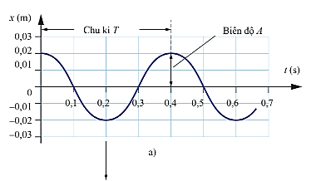

Một số hình ảnh các đồ thị biểu diễn li độ, vận tốc và gia tốc của xe kĩ thuật số theo thời gian

Slide 11
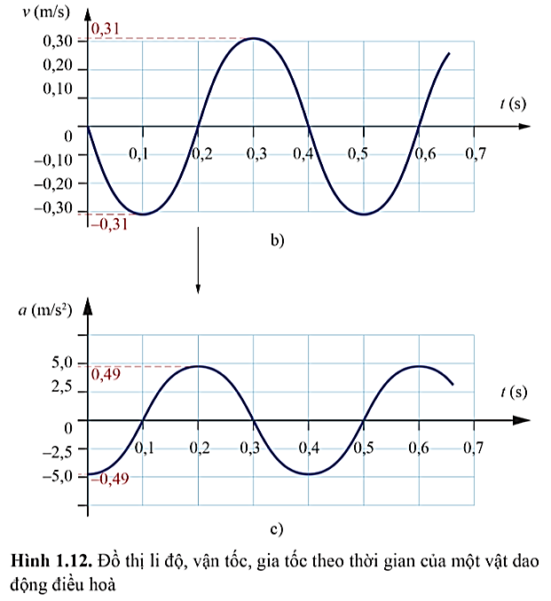
Một số hình ảnh các đồ thị biểu diễn li độ, vận tốc và gia tốc của xe kĩ thuật số theo thời gian

Slide 12
Một số hình ảnh các đồ thị biểu diễn li độ, vận tốc và gia tốc của xe kĩ thuật số theo thời gian

Slide 13
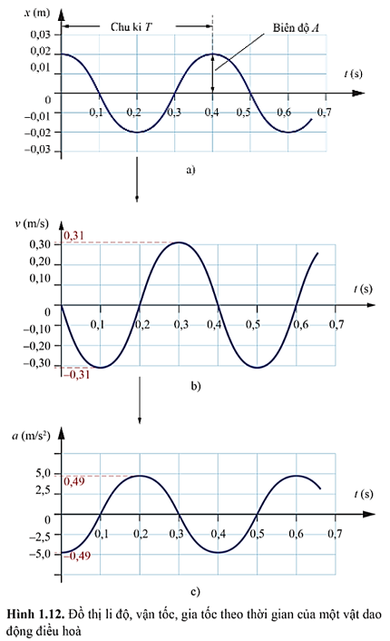
Câu hỏi 8 trong SGK – tr13: Dựa vào đồ thị Hình 1.12, xác định các đại lượng sau:
a) tần số góc của dao động
b) Biên độ của dao động
c) Vận tốc cực đại của vật dao động
d) Gia gốc cực đại của vật dao động

Slide 14
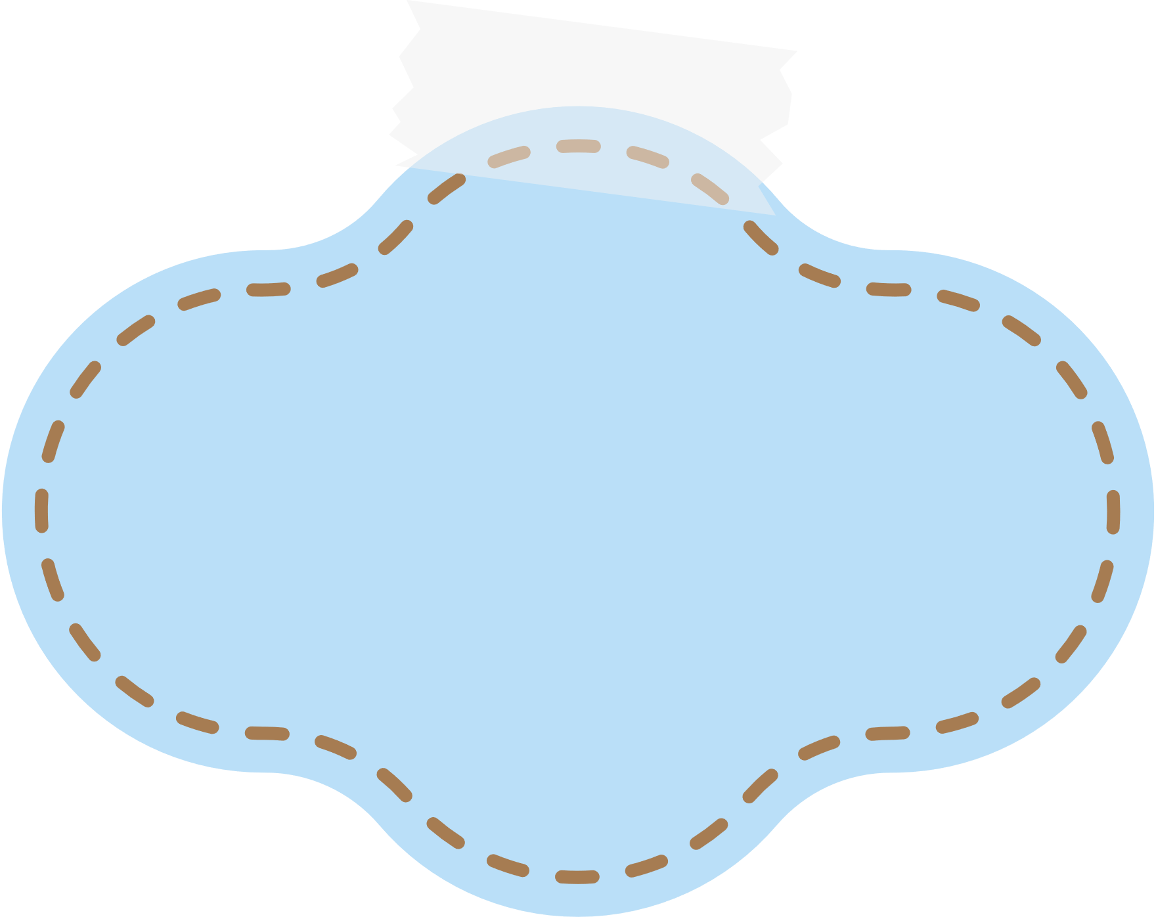

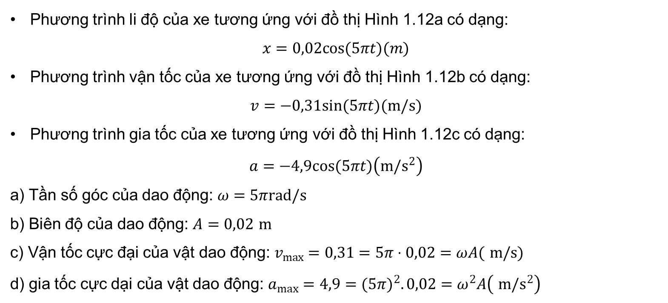
Trả lời
Phương trình li độ của xe tương ứng với đồ thị Hình 1.12a có dạng:
$$x=0,02cos(5πt)(m)$$
Phương trình vận tốc của xe tương ứng với đồ thị Hình 1.12b có dạng:
$$v=−0,31sin(5πt)(m/s)$$
Phương trình gia tốc của xe tương ứng với đồ thị Hình 1.12c có dạng:
$$a=−4,9cos(5πt)\left(m/s^{2}\right)$$
a) Tần số góc của dao động: $ω=5πrad/s$
b) Biên độ của dao động: $A=0,02 m$
c) Vận tốc cực đại của vật dao động: $v_{max}=0,31=5π⋅0,02=ωA( m/s)$
d) gia tốc cực dại của vật dao động: $a_{max}=4,9=(5π)^{2}.0,02=ω^{2}A\left( m/s^{2}\right)$

Slide 15


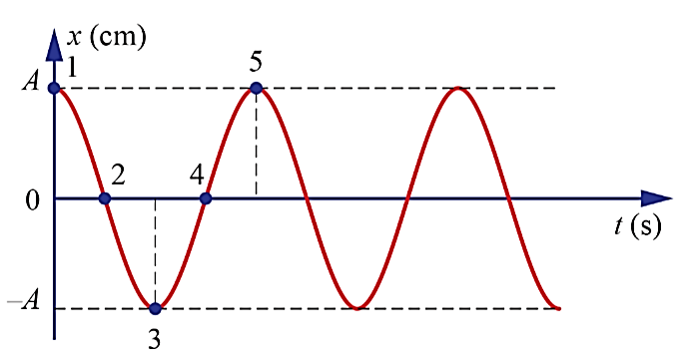
4. Pha của dao động và độ lệch pha
1
Pha của dao động
Xác định số dao động vật đã thực hiện được ở các vị trí:
Từ vị trí thứ 1
Từ vị trí thứ 2
Từ vị trí thứ 3
Từ vị trí thứ 4

Slide 16
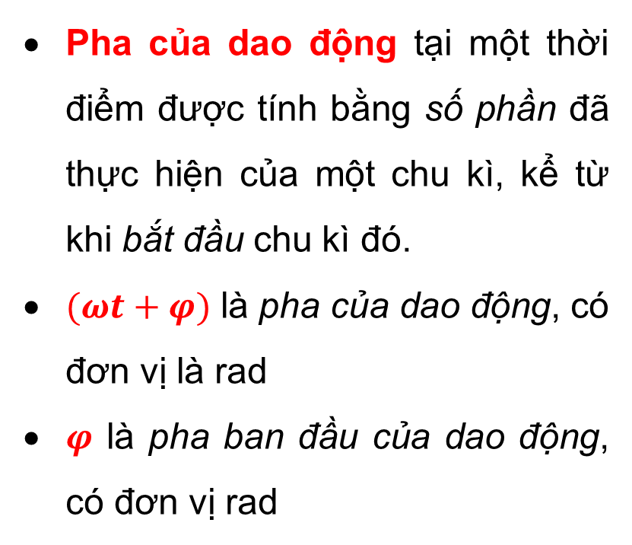
Pha của dao động tại một thời điểm được tính bằng số phần đã thực hiện của một chu kì, kể từ khi bắt đầu chu kì đó.
$(ωt+φ)$ là pha của dao động, có đơn vị là rad
$φ$ là pha ban đầu của dao động, có đơn vị rad
Thế nào là pha dao động?

Slide 17



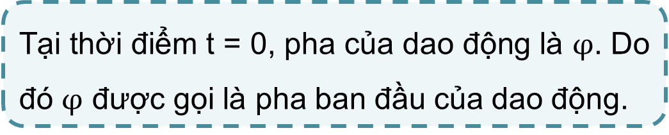
LƯU Ý
Pha của dao động giúp xác định vị trí của vật tại thời điểm đang xét
Tại thời điểm t = 0, pha của dao động là $φ$. Do đó $φ$ được gọi là pha ban đầu của dao động.

Slide 18


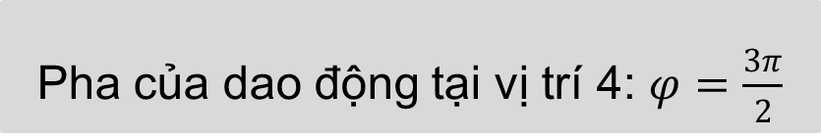
Câu hỏi 9 (SGK – tr15): Xác định pha của dao động tại vị trí 3 và vị trí 4
Pha của dao động tại vị trí 3: $φ=π$
Pha của dao động tại vị trí 4: $φ=\frac{3π}{2}$

Slide 19

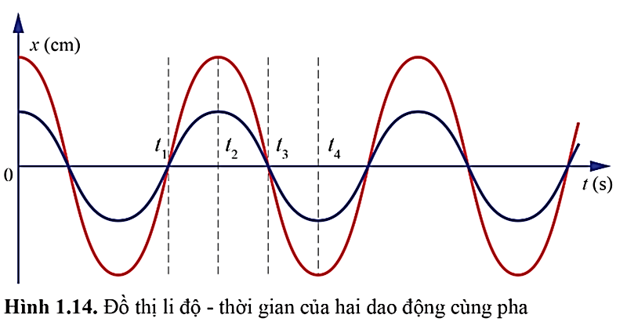
2
Dao động cùng pha
Câu hỏi phần LT4: Mô tả trạng thái của hai vật dao động ở thời điểm t₁ và t₂ trong đồ thị hình 1.14
Tại thời điểm t₁ hai vật đều đang ở vị trí cân bằng và di chuyển theo chiều dương của trục tọa độ
Tại thời điểm t₂, hai vật đều đang ở vị trí biên dương

Slide 20
Dao động cùng pha là dao động mà tại mỗi thời điểm, hai vật dao động đều có trạng thái giống nhau.
Kết luận

Slide 21


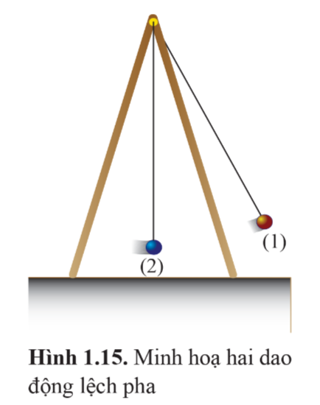
3
Dao động ngược pha
Hình 1.15. Minh họa hai dao động lệch pha

Slide 22


Ví dụ: nếu cả hai quả cầu đều dao động với chu kì là 2,4 s và quả cầu 2 đạt độ dịch chuyển tối đa về một phía muộn hơn 0,6 s so với quả cầu 1, thì nó sẽ luôn đi sau quả cầu 1 là 0,6/2,4 tương đương 1/4 chu kì. Do đó, hai dao động này luôn lệch pha nhau một phần tư chu kì.

Slide 23

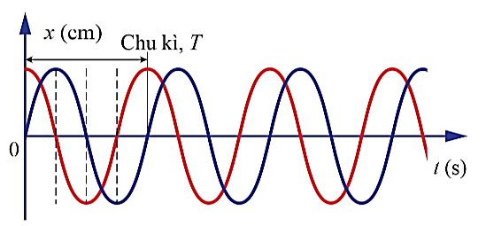
Đồ thị li độ - thời gian của hai dao động lệch pha nhau ¼ chu kì

Slide 24
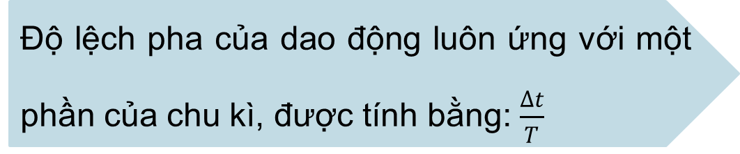
Khái niệm về độ lệch pha
Độ lệch pha của dao động luôn ứng với một phần của chu kì, được tính bằng: $\frac{∆t}{T}$
Trong thực tế, độ lệch pha của dao động được đo bằng đơn vị radian.

Slide 25

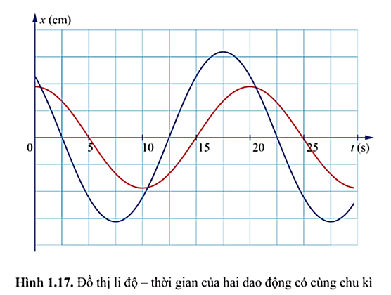
Xác định độ lệch pha của hai dao động được biểu diễn trong đồ thị

Slide 26
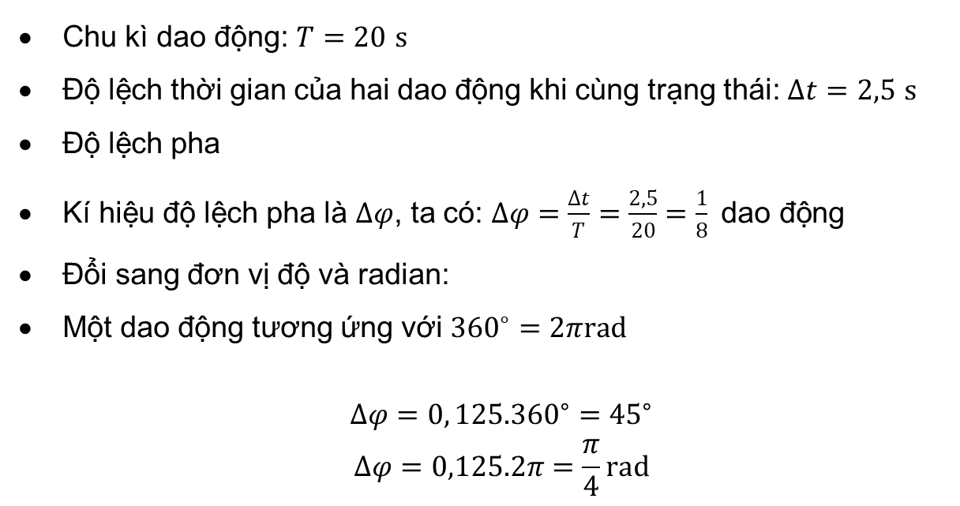
Trả lời
Chu kì dao động: $T=20 s$
Độ lệch thời gian của hai dao động khi cùng trạng thái: $Δt=2,5 s$
Độ lệch pha
Kí hiệu độ lệch pha là $Δφ$, ta có: $Δφ=\frac{Δt}{T}=\frac{2,5}{20}=\frac{1}{8} \text{dao}\text{ độ}\text{ng}$
Đổi sang đơn vị độ và radian:
Một dao động tương ứng với ${360}^{∘}=2πrad$
$$\begin{matrix} & Δφ=0,{125.360}^{∘}={45}^{∘} \\ & Δφ=0,125.2π=\frac{π}{4}rad\end{matrix}$$

Slide 27

LUYỆN TẬP
LT1 (SGK – tr9)
Nếu bỏ qua lực cản, chuyển động nào sau đây là dao động tự do?
A. Một con muỗi đang đập cánh
B. Tòa nhà rung chuyển trong trận động đất
C. Mặt trống rung động say khi gõ
D. Bông hoa rung rinh trong gió nhẹ

Slide 28
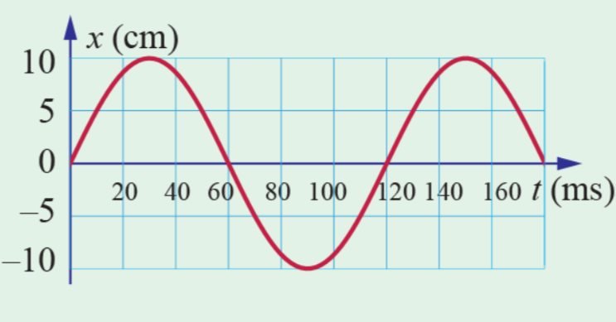
LUYỆN TẬP
LT2 (SGK – tr11): Xác định biên độ, chu kì và tần số của dao động có đồ thị li độ - thời gian được biểu diễn ở Hình 1.9
A = 10 cm
T = 120 ms
Hình 1.9. Đồ thị li độ - thời gian của một dao động

Slide 29
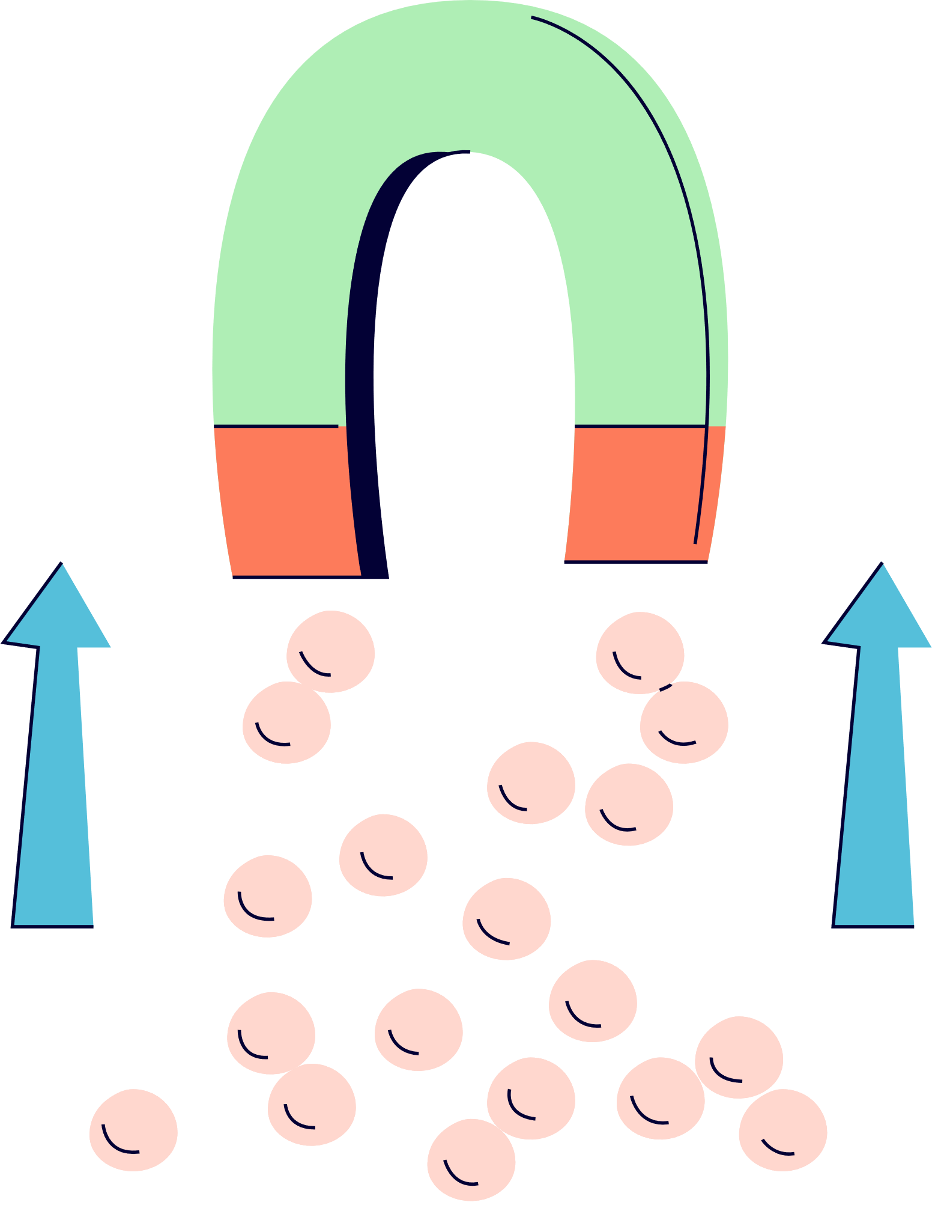
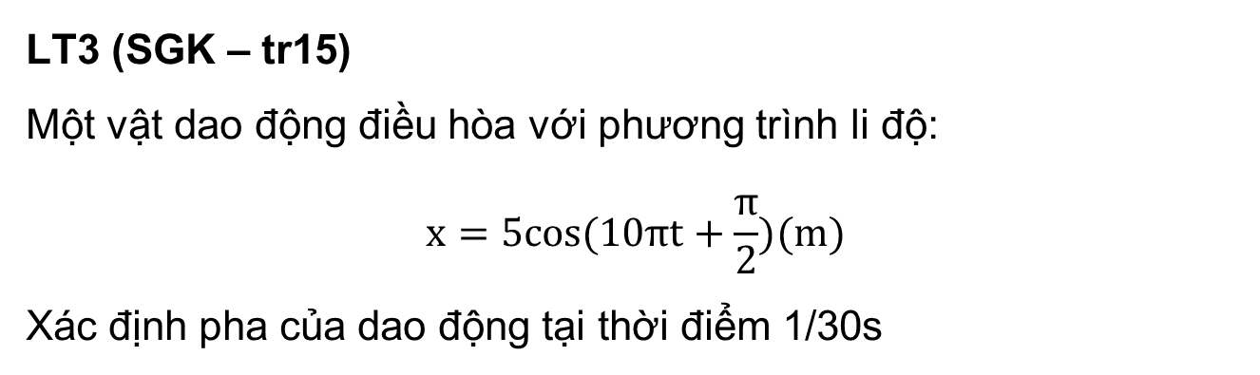
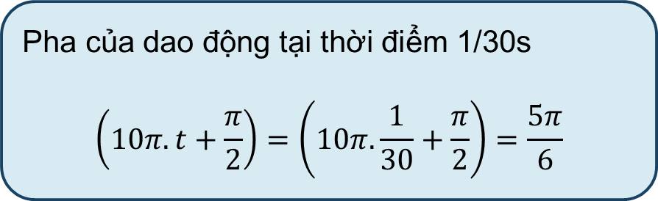
LUYỆN TẬP
LT3 (SGK – tr15)
Một vật dao động điều hòa với phương trình li độ:
$$x=5cos⁡(10πt+\frac{π}{2})(m)$$
Xác định pha của dao động tại thời điểm 1/30s
Pha của dao động tại thời điểm 1/30s
$$\left(10π.t+\frac{π}{2}\right)=\left(10π.\frac{1}{30}+\frac{π}{2}\right)=\frac{5π}{6}$$

Slide 30







VÒNG QUAY
MAY MẮN
1
2
3
4
5
Tài liệu được chia sẻ bởi Website VnTeach.Com
https://www.vnteach.com

Slide 31







Câu hỏi 1: Một chất điểm dao động điều hoà có quỹ đạo là một đoạn thẳng dài 10 cm. Biên độ dao động của chất điểm là
A. 5 cm
B. -5 cm
C. 10 cm
D. -10 cm

Slide 32
Câu hỏi 2: Một chất điểm dao động điều hoà trong 10 dao động toàn phần đi được quãng đường dài 120 cm. Quỹ đạo của dao động có chiều dài là
A. 6 cm
B. 12 cm
C. 3 cm
D. 9 cm

Slide 33

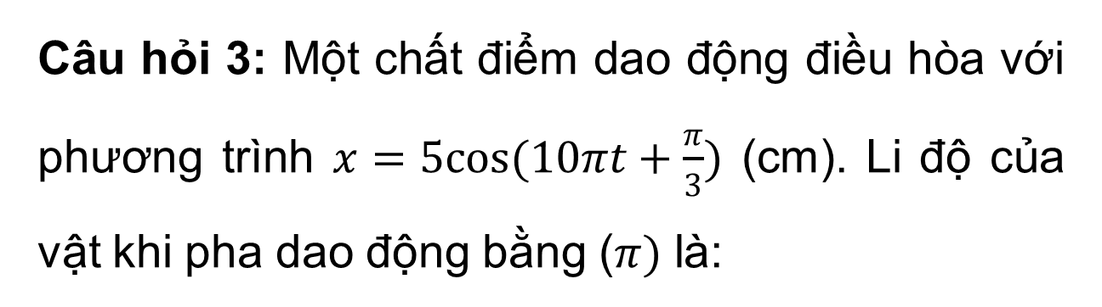
Câu hỏi 3: Một chất điểm dao động điều hòa với phương trình $x=5cos(10πt+\frac{π}{3})$ (cm). Li độ của vật khi pha dao động bằng ($π)$ là:
A. Sai
B. Đúng
C. Sai
D. Sai

Slide 34


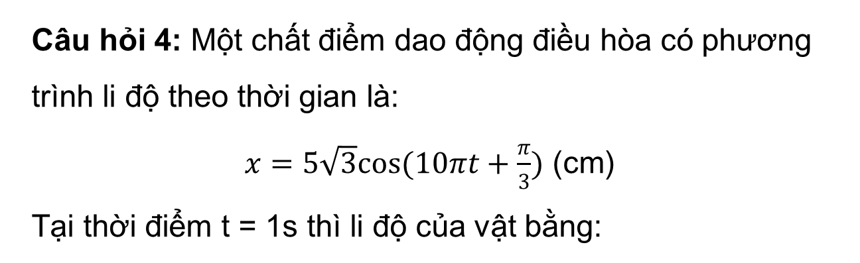
Câu hỏi 4: Một chất điểm dao động điều hòa có phương trình li độ theo thời gian là:
$x=5\sqrt{3}cos(10πt+\frac{π}{3})$ (cm)
Tại thời điểm t = 1s thì li độ của vật bằng:
A. 2,5 cm
B. $5\sqrt{3 }$ cm
C. 5 cm
D. $2,5\sqrt{3 }$ cm

Slide 35
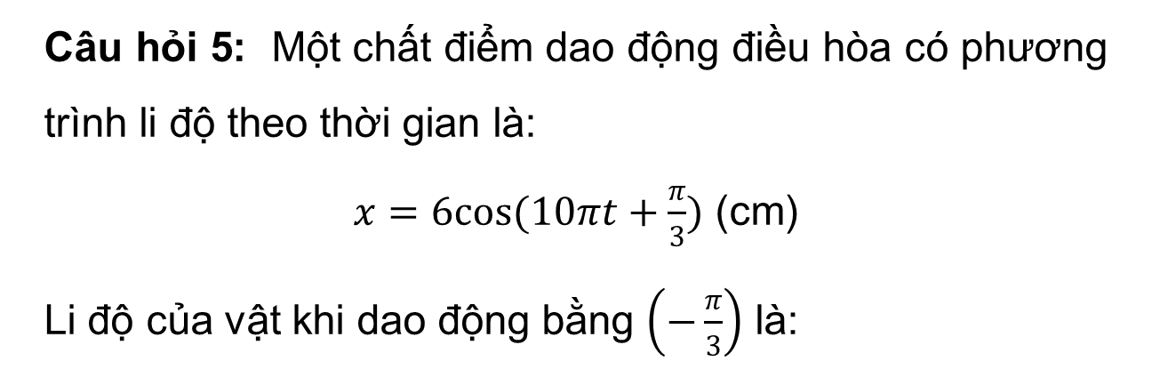
Câu hỏi 5: Một chất điểm dao động điều hòa có phương trình li độ theo thời gian là:
$x=6cos(10πt+\frac{π}{3})$ (cm)
Li độ của vật khi dao động bằng $\left(−\frac{π}{3}\right)$ là:
A. 3 cm
B. -3 cm
C. 4,24 cm
D. -4,24 cm

Slide 36
HƯỚNG DẪN VỀ NHÀ
Xem trước nội dung Bài 2. Một số dao động điều hòa thường gặp
Xem lại kiến thức đã học ở bài 1.
Hoàn thành các bài tập vào vở.

Slide 37
CẢM ƠN CÁC EM ĐÃ LẮNG NGHE BÀI GIẢNG!

